Slide 1



Regresión
Regresión lineal – Regularización – Métricas de evaluación - Random Forest Regression

Slide 2
Problemas típicos de machine learning
Los 4 problemas más típicos
Regresión
Clustering
Detección de anomalías
Clasificación

Slide 3
Problemas típicos de machine learning
Los 4 problemas más típicos
Regresión
Clustering
Detección de anomalías
Clasificación

Slide 4
Problemas típicos de machine learning
Regresión / Definición
Modelos cuya función es predecir una variable contínua (no categórica) a partir de las características de una determinada muestra
Se entrenan a partir de un conjunto de datos anotados, en los que cada muestra tiene un valor contínuo (número real) asociado.
El modelo se entrena minimizando el error cometido al intentar predecir sobre
los datos de entrenamiento.
Dada una muestra sin etiquetar, el modelo le asigna una predicción en forma de valor contínuo.
Más info:
Hastie 2009, “Elements of Statistical Learning”. Capítulo 1.
Goodfellow 2016, “Deep learning”. Capítulo 5.

Slide 5
Problemas típicos de machine learning
Regresión / ¿Cuáles son?
Predicción del costo de una casa a partir de sus características
Determinar la calidad de un vino a partir de las características de sus ingredientes
Detectar spam a partir del contenido del mail
Reconocer dígitos escritos a mano a partir de fotografías
Identificar grupos de consumidores similares a partir de sus interacciones con un sitio de compras
Más info:
Hastie 2009, “Elements of Statistical Learning”. Capítulo 1.
Goodfellow 2016, “Deep learning”. Capítulo 5.

Slide 6
Problemas típicos de machine learning
Regresión / ¿Cuáles son?
Predicción del costo de una casa a partir de sus características
Determinar la calidad de un vino a partir de las características de sus ingredientes
Detectar spam a partir del contenido del mail
Reconocer dígitos escritos a mano a partir de fotografías
Identificar grupos de consumidores similares a partir de sus interacciones con un sitio de compras
Más info:
Hastie 2009, “Elements of Statistical Learning”. Capítulo 1.
Goodfellow 2016, “Deep learning”. Capítulo 5.

Slide 7


Problemas típicos de machine learning
Regresión / Ejemplo
Predicción del costo de una casa a partir de sus características
La variable objetivo es contínua (un número real)
Más info:
Grus 2015, Capítulos 14 y 15
Hastie 2009, Sección 3.2

Slide 8

Problemas típicos de machine learning
Regresión / Ejemplo
Predicción del costo de una casa a partir de sus características
La variable objetivo es contínua (un número real)
Cada muestra se representa con un vector de características que la define
(tupla ordenada de números reales)
Más info:
Grus 2015, Capítulos 14 y 15
Hastie 2009, Sección 3.2

Slide 9




Problemas típicos de machine learning
Regresión / Ejemplo
Más info:
Grus 2015, Capítulos 14 y 15
Hastie 2009, Sección 3.2
Predicción del costo de una casa a partir de sus características
La variable objetivo es contínua (un número real)
Cada muestra se representa con un vector de características que la define
(tupla ordenada de números reales)
Modelo de regresión
Predicción de la variable objetivo (“lo que predigo”)
Modelo de regresión en sí (“el que predice”)
Parámetros del modelo de regresión (“lo que se aprende”)

Slide 10
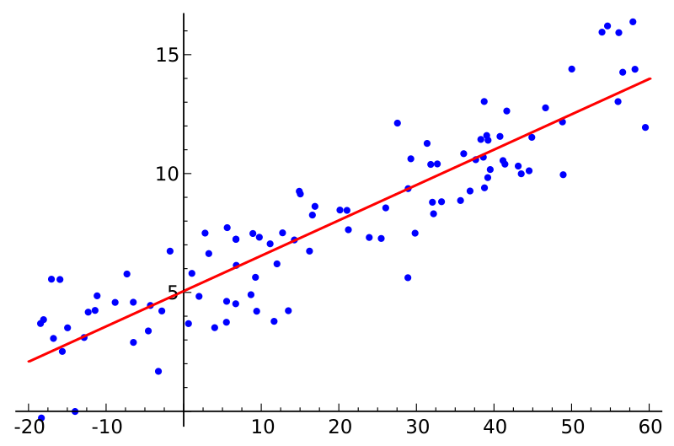
Problemas típicos de machine learning
Regresión / Ejemplo en regresión lineal
Valor de la variable objetivo
Valor de las features
Más info:
Grus 2015, Capítulos 14 y 15
Hastie 2009, Sección 3.2

Slide 11

Problemas típicos de machine learning
Regresión / Ejemplo en regresión lineal
Más info:
Grus 2015, Capítulos 14 y 15
Hastie 2009, Sección 3.2

Slide 12

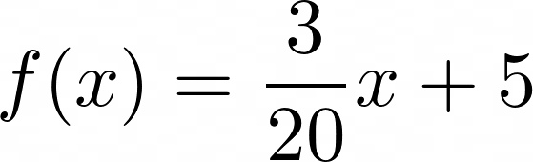
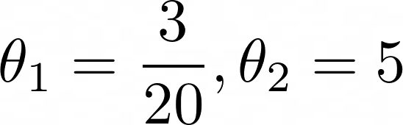
Problemas típicos de machine learning
Regresión / Ejemplo en regresión lineal
Training samples: feature y etiqueta
Modelo de regresión aprendido
Parámetros del modelo
Más info:
Grus 2015, Capítulos 14 y 15
Hastie 2009, Sección 3.2

Slide 13

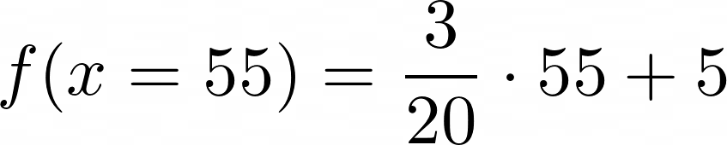
Problemas típicos de machine learning
Regresión / Ejemplo en regresión lineal
Modelo de regresión aprendido
Más info:
Grus 2015, Capítulos 14 y 15
Hastie 2009, Sección 3.2

Slide 14

Problemas típicos de machine learning
Regresión / Entrenamiento de modelos
Datos de validación
Muestras y valores de variable
objetivo
Muestras y valores de variable
objetivo
Algoritmo de aprendizaje
Validación
Datos de
entrenamiento
Hiperparámetros
Métrica de evaluación

Slide 15
Problemas típicos de machine learning
Regresión / Aprendizaje
Cada modelo define su propio algoritmo de aprendizaje o entrenamiento
El algoritmo varía los parámetros del modelo optimizando (minimizando) una función de pérdida que penaliza que el modelo cometa errores al predecir la variable objetivo sobre los datos de entrenamiento
Los hiperparámetros del modelo determinan el comportamiento del algoritmo de aprendizaje y, por ende, la naturaleza del modelo de regresión que se obtiene
Para hacer model selection, evaluamos diferentes configuraciones de hiperparámetros sobre los datos de validación, y elegimos el que tenga mejor performance

Slide 16
Problemas típicos de machine learning
Regresión / Métricas de Evaluación
Nos permiten comparar los valores que el modelo predijo con los que deberíamos haber obtenido
Las necesitamos para:
Calibrar los hiperparámetros (evaluando cada modelo sobre los datos de validación)
Comunicar la efectividad del modelo que entrenamos (evaluando el modelo final sobre los datos de test)
Comparar el modelo con otras soluciones (evaluándolas a todas en el mismo conjunto de datos)

Slide 17
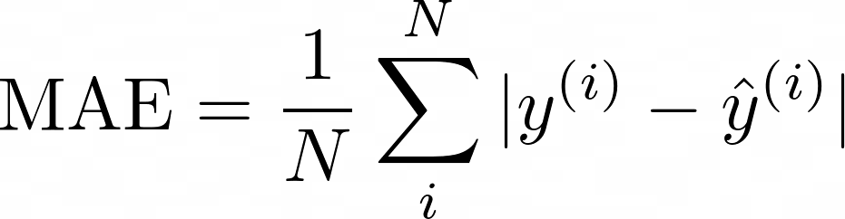
Problemas típicos de machine learning
Regresión / Métricas de Evaluación
Error Absoluto Medio (Mean Absolute Error, MAE)
Más info:
Grus 2015, Capítulo 14
Mide la distancia entre cada predicción y el valor real que debería haberse predicho.
y | ŷ | y-ŷ | |y-ŷ|
-0.5 | 0.5 | -1 | 1
100 | 10 | 90 | 90
45 | 47 | -2 | 2
23 | 21 | 2 | 2
Suma |  |  | 95
MAE: |  |  | 23.75

Slide 18
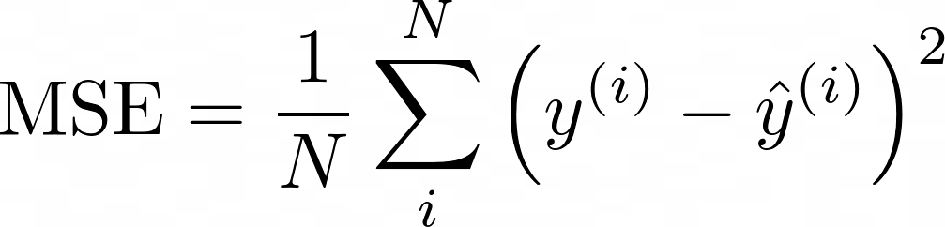
Problemas típicos de machine learning
Regresión / Métricas de Evaluación
Error Cuadrático Medio (Mean Squared Error, MSE)
Más info:
Grus 2015, Capítulo 14
Equivalente al MAE pero en lugar de medir el valor absoluto de las diferencias, toma el cuadrado de las mismas.
Penaliza más las distancias más grandes.
Las unidades quedan al cuadrado!
y | ŷ | y-ŷ | (y-ŷ)²
-0.5 | 0.5 | -1 | 1
100 | 10 | 90 | 8100
45 | 47 | -2 | 4
23 | 21 | 2 | 4
Suma |  |  | 8109
MSE: |  |  | 2027.25

Slide 19

Problemas típicos de machine learning
Regresión / Métricas de Evaluación
Raíz del Error Cuadrático Medio
(Root Mean Square Error, RMSE)
Más info:
Grus 2015, Capítulo 14
y | ŷ | y-ŷ | (y-ŷ)²
-0.5 | 0.5 | -1 | 1
100 | 10 | 90 | 8100
45 | 47 | -2 | 4
23 | 21 | 2 | 4
Suma |  |  | 8109
MSE |  |  | 2027.25
RMSE |  |  | 45.02
Es la raíz cuadrada del MSE
Resuelve el problema de las unidades al cuadrado.
Sigue pesando mucho las distancias más grandes

Slide 20
Problemas típicos de machine learning
Regresión / Métricas de Evaluación
Otras métricas de evaluación
Más info:
Grus 2015, Capítulo 14
Coeficiente de determinación (R²)
Indica qué tanto mejor es el modelo de regresión lineal respecto a un modelo trivial basado en tomar la media de todas las muestras.
Toma valores en [0, 1] (si el problema es lineal), pero puede ser negativo si es no-lineal!
Coeficiente de correlación de Pearson (𝛒)
Indica el grado de relación o dependencia lineal entre dos variables.
Permite estudiar cuánto se asemeja la predicción del algoritmo con los valores esperados.
Toma valores en [-1, 1] (-1: variables inversamente relacionadas, 0: no hay relación lineal, puede haber de otro tipo, 1: relación lineal perfecta)

Slide 21
Problemas típicos de machine learning
Regresión / Modelos
Distintos tipos de modelos que vamos a trabajar
Regresión lineal
Random Forest Regression
Modelo más utilizado para regresión (y el más básico de todos)
Basado en ensamble de árboles de decisión, es uno de los que mejor funciona!
Ridge regression
LASSO regression
Reduce el riesgo de overfitting
Selecciona features automáticamente!

Slide 22
Problemas típicos de machine learning
Regresión / Modelos
¿Qué vamos a aprender de cada modelo?
Qué es lo que hace para predecir el resultado
Cómo se lo entrena y
qué hiperparámetros tiene
Para qué datos es más util

Slide 23
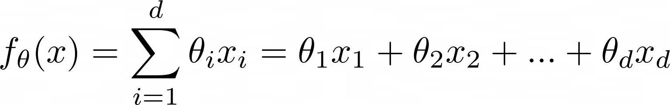
Problemas típicos de machine learning / Regresión
Regresión lineal / Modelo
El modelo asume que existe una dependencia lineal entre la variable objetivo y las características de las muestras

Slide 24
Problemas típicos de machine learning / Regresión
Regresión lineal / Modelo
El modelo asume que existe una dependencia lineal entre la variable objetivo y las características de las muestras
Si tuviéramos una única feature, el modelo que estamos estimando es una recta!
Más info:
Grus 2015, Capítulos 14 y 15
Hastie 2009, Sección 3.2

Slide 25
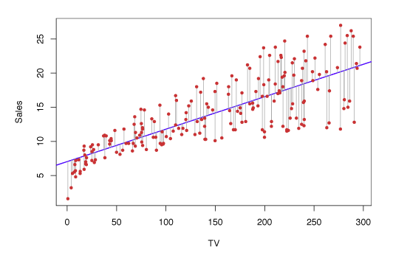
Problemas típicos de machine learning / Regresión
Regresión lineal / Aprendizaje
El modelo se entrena minimizando una función de error que penaliza las diferencias en las estimaciones parciales respecto a las conocidas en los datos de entrenamiento.
El proceso de entrenamiento para un modelo de regresión lineal se conoce como estimación por mínimos cuadrados (least-squares estimation), y permite obtener una solución óptima.
Más info:
Grus 2015, Capítulos 14 y 15
Hastie 2009, Sección 3.2

Slide 26
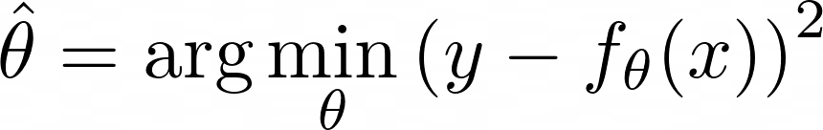
Problemas típicos de machine learning / Regresión
Regresión lineal / Aprendizaje
Error cuadrático medio!
Más info:
Grus 2015, Capítulos 14 y 15
Hastie 2009, Sección 3.2

Slide 27
Problemas típicos de machine learning / Regresión
Regresión lineal / Aprendizaje
No confundir solución óptima con modelo perfecto!
Solución óptima (mínimo global): conjunto de parámetros que asegura obtener el valor más pequeño posible de error sobre los datos de entrenamiento (pero ese error puede no ser 0!)
Modelo perfecto: conjunto de parámetros que reduce el error a 0.
Solución subóptima (mínimo local): un conjunto de parámetros que no podemos garantizar que sea el mejor posible.

Slide 28

machine-learning-clase-3.pynb
Secciones 1, 2 y 3

Slide 29

Problemas típicos de machine learning / Regresión
Regresión lineal / La ordenada al origen
El punto donde el modelo lineal corta al eje y se llama ordenada al origen (en inglés, intercept)
No siempre los datos que tengamos van a cortar al eje Y en el (0,0), por ende no siempre va a estar bien que b=0
La ordenada al origen es también un parámetro del modelo, y podemos aprenderlo!
En algunas librerías, se hace simplemente aclarando que también queremos aprender ese parámetro (ej. fit_intercept = True)
Si la librería no soporta esto, se resuelve agregando una feature extra al vector de características que sea = 1 para todas las muestras.

Slide 30

Problemas típicos de machine learning / Regresión
Regresión lineal / La ordenada al origen
El punto donde el modelo lineal corta al eje y se llama ordenada al origen (en inglés, intercept)
No siempre los datos que tengamos van a cortar al eje Y en el (0,0), por ende no siempre va a estar bien que b=0
La ordenada al origen es también un parámetro del modelo, y podemos aprenderlo!
En algunas librerías, se hace simplemente aclarando que también queremos aprender ese parámetro (ej. fit_intercept = True)
Si la librería no soporta esto, se resuelve agregando una feature extra al vector de características que sea = 1 para todas las muestras.

Slide 31

Problemas típicos de machine learning / Regresión
Regresión lineal / La ordenada al origen
El punto donde el modelo lineal corta al eje y se llama ordenada al origen (en inglés, intercept)
No siempre los datos que tengamos van a cortar al eje Y en el (0,0), por ende no siempre va a estar bien que b=0
La ordenada al origen es también un parámetro del modelo, y podemos aprenderlo!
En algunas librerías, se hace simplemente aclarando que también queremos aprender ese parámetro (ej. fit_intercept = True)
Si la librería no soporta esto, se resuelve agregando una feature extra al vector de características que sea = 1 para todas las muestras.
La ordenada al origen
que buscábamos

Slide 32
machine-learning-clase-3.pynb
Sección 3

Slide 33
Problemas típicos de machine learning
Regresión / Regresión lineal
El algoritmo de entrenamiento del modelo de regresión lineal original no tiene ninguna restricción que nos permita evitar el overfitting.
Si en los datos de entrenamiento tenemos una feature muy correlacionada con la variable objetivo, el algoritmo puede “tentarse” a usar únicamente esa.
Si en los datos reales con los que trabajamos en producción (ej. datos de test) eso no ocurre, el modelo va a fallar!
Solución → Incorporar un regularizador!
Un término adicional a la función de pérdida que penalice utilizar demasiado una sola feature!

Slide 34
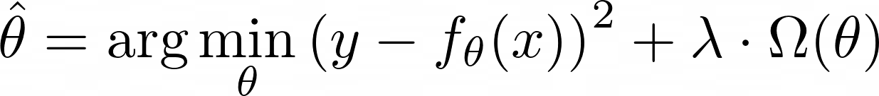
Problemas típicos de machine learning
Regresión / Regresión lineal
Error cuadrático medio
Regularizador
(aplicado sólo a los parámetros del modelo!)

Slide 35
Problemas típicos de machine learning
Regresión / Regresión lineal
Error cuadrático medio
Regularizador
Hiperparámetro
(controla el nivel de relevancia del término)
λ > 1: tiene más peso que el MSE
λ < 1: tiene menos pesos el MSE

Slide 36
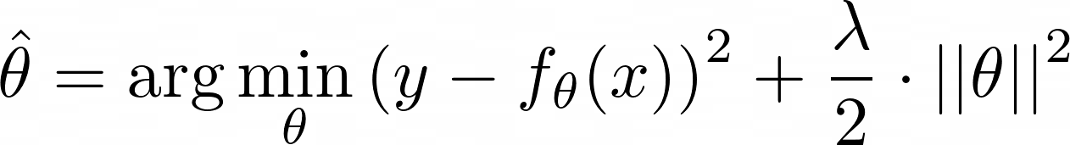
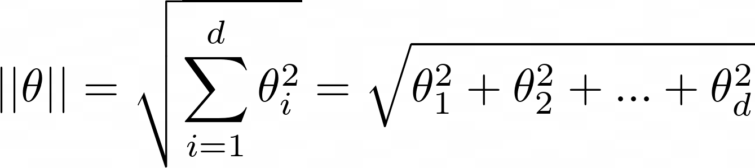
Problemas típicos de machine learning
Regresión / Ridge regression
Modelo de Ridge Regression
→ Incorpora un regularizador que penaliza que pesemos mucho una única variable
Regularizador de Tikonov
Equivale a la norma L2 del vector de pesos
Más info:
Grus 2015, Capítulo 15
Hastie 2009, Sección 3.4.1

Slide 37
Problemas típicos de machine learning
Regresión / Ridge regression
Modelo de Ridge Regression
Incorpora un regularizador que penaliza que pesemos mucho una única variable
Ventajas
Nos evita el riesgo de overfitting.
Desventajas
Nos demanda model selection: ahora tenemos que calibrar el parámetro λ, por ende el entrenamiento del modelo tardará un poco más.
Más info:
Grus 2015, Capítulo 15
Hastie 2009, Sección 3.4.1

Slide 38
machine-learning-clase-3.pynb
Sección 4

Slide 39
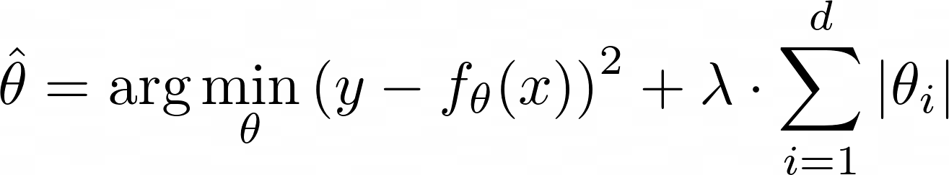
Problemas típicos de machine learning
Regresión / LASSO
Modelo LASSO (Least Absolute Shrinkage and Selection Operator)
→ Incorpora un regularizador que penaliza que pesemos mucho una única variable, pero usando la suma de valores absolutos de los pesos
Equivale a la norma L1 del vector de pesos
Más info:
Grus 2015, Capítulo 15
Hastie 2009, Sección 3.4.2

Slide 40
Problemas típicos de machine learning
Regresión / LASSO
Modelo LASSO (Least Absolute Shrinkage and Selection Operator)
Incorpora un regularizador que penaliza que pesemos mucho una única variable, pero usando la suma de valores absolutos de los pesos
Este regularizador tiene el efecto de obtener vectores de parámetros ralos, en donde muchos parámetros se volverán 0.
Ventajas
Este proceso permite hacer training y feature selection a la vez!
Desventajas
Tenemos que hacer model selection para elegir el mejor valor de λ
Más info:
Grus 2015, Capítulo 15
Hastie 2009, Sección 3.4.2

Slide 41
machine-learning-clase-3.pynb
Sección 5

Slide 42
Problemas típicos de machine learning
Regresión / Random Forest Regression
Árboles de decisión (decision trees)
X₁ < 20
Si
No
Modelo computacional más simple
X₂ < 200
X₂ < 170
Se aprenden una serie de condiciones sobre las características de las muestras de entrenamiento
Si
No
Si
No
300.5
65.7
X₃ < 40
1923
El valor de salida del regresor varía según el nodo hoja al que se arribe
Si
No
-64.1
0.7
Árboles muy profundos = overfitting
Más info:
Grus 2015, Capítulo 17
Hastie 2009, Sección 9.2.2
Marsland 2015, Capítulo 13

Slide 43
Problemas típicos de machine learning
Regresión / Random Forest Regression
Random Forest
Resuelve el problema del overfitting de los árboles de decision mediante la generación de MUCHOS árboles diferentes
→ Bagging: Cada árbol se genera a partir de un subconjunto de muestras de entrenamiento → los árboles no ven siempre los mismos patrones
→ Feature bagging: Cada árbol usa además un subconjunto de características (no todas!) → los árboles no van a abusar de las mismas características siempre
Más info:
Grus 2015, Capítulo 17
Hastie 2009, Sección 9.2.2
Marsland 2015, Capítulo 13

Slide 44
Problemas típicos de machine learning
Regresión / Random Forest Regression
Hiperparámetros
Árbol 1
Árbol 2
Árbol N
Número de árboles
(…)
Número de features por árbol
(…)
Predicción 1
Predicción 2
Predicción N
(También profundidad máxima de los árboles)
Promedio
Más info:
Grus 2015, Capítulo 17
Hastie 2009, Sección 9.2.2
Marsland 2015, Capítulo 13

Slide 45
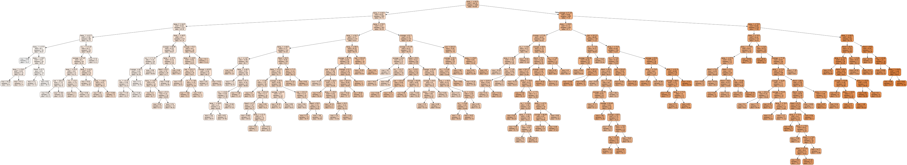
Problemas típicos de machine learning
Regresión / Random Forest Regression
Ejemplo de uno de los árboles de un random forest
Fuente:
https://towardsdatascience.com/hyperparameter-tuning-the-random-forest-in-python-using-scikit-learn-28d2aa77dd74

Slide 46
Problemas típicos de machine learning
Regresión / Random Forest Regression
Out-of-bag (OOB) error
Aprovechando que cada árbol trabaja sobre un subconjunto de los datos de entrenamiento, se puede usar el resto para calcular un error
Ese error sirve para:
→ Ahorrarnos la necesidad de un validation set! → Si hay pocos datos, podemos hacer model selection (calibración de hiperparámetros) mirando el OOB de cada RF, y aprovechamos más los datos de entrenamiento
→ Identificar las mejores features! → Midiendo cómo cae el OOB cuando se suma una determinada feature al conjunto del feature bagging
Más info:
Grus 2015, Capítulo 17
Hastie 2009, Sección 9.2.2
Marsland 2015, Capítulo 13

Slide 47
Problemas típicos de machine learning
Regresión / Random Forest Regression
Outputs del algoritmo
Predicción: promedio de las respuestas de los árboles individuales
Uncertainty (incerteza): el grado de “desconfianza” que tiene el algoritmo sobre la predicción que dio, se calcula a partir del desvío estándar de las respuestas de los árboles
Feature importance: el grado de “utilidad” de cada feature (una especie de feature selection), se calcula evaluando la mejora en el OOB al tener cada feature en cuenta
Más info:
Grus 2015, Capítulo 17
Hastie 2009, Sección 9.2.2
Marsland 2015, Capítulo 13

Slide 48
Problemas típicos de machine learning
Regresión / Random Forest Regression
Ventajas
No tiene overfitting… JAMÁS!
No necesita datos de validación para calibrar los hiperparámetros
Hay algunas heurísticas para seleccionar hiperparámetros (cantidad de features = raíz cuadrada del total de features disponibles)
Desventajas
Anda bastante mal cuando las features y los datos guardan una relación lineal entre sí
Más info:
Grus 2015, Capítulo 17
Hastie 2009, Sección 9.2.2
Marsland 2015, Capítulo 13

Slide 49
machine-learning-clase-3.pynb
Secciones 6 y 7

Slide 50
Problemas típicos de machine learning
Regresión / Resumen de la clase
Regresión
Nos permite predecir una variable contínua a partir de un conjunto de features.
Regresión lineal
Útil cuando existe una relación lineal entre la variable a predecir y las features.
Para prevenir overfitting, usar Ridge Regression (pero ojo con el valor de λ)
Si tenemos muchas features y poco tiempo para model selection, recurrir a LASSO (pero ojo con el valor de λ, y siempre habiendo testeado Ridge antes)
RF Regression
Probarlo siempre! Es muy bueno (a menos que los datos tengan dependencias lineales)
No usar demasiados árboles!

Slide 51
Regresión / Trabajo Práctico Nº2
Problemas de regresión: Regresión Lineal (Común, Ridge o LASSO) y Random Forest

Slide 52
Si querés saber más
Links y otros recursos útiles
Particionado utilizando SciKit Learn
https://medium.com/@contactsunny/how-to-split-your-dataset-to-train-and-test-datasets-using-scikit-learn-e7cf6eb5e0d
https://scikit-learn.org/stable/modules/cross_validation.html
Métricas de evaluación ya programadas en SciKit Learn
https://scikit-learn.org/stable/modules/model_evaluation.html
Recomendaciones de capítulos de libros para leer
Hastie 2009. Capítulo 3 (Regresión lineal), Sección 9.2 (Árboles) (muy heavy la matemática, pero
buenos conceptos).
Grus 2015. Capítulos 14, 15 y 17.

Slide 53
Si querés saber más
Glosario útil
Simple Univariate Regression vs. Multiple Regression
Simple Univariate Regression = Regresión con una sola característica (recta)
Multiple Regression = Regresión con más de una única característica (hiperplano)
L1 regularization
Es “sinónimo de LASSO” (implica un término de regularización basado en valor absoluto).
L2 regularization
Es “sinónimo de Ridge regression” (implica un término de regularización basado en el cuadrado de la norma euclídea, también llamada ”de Tikonov”).

Slide 54
Regresión
Regresión lineal – Regularización – Métricas de evaluación - Random Forest Regression

